Slide 1
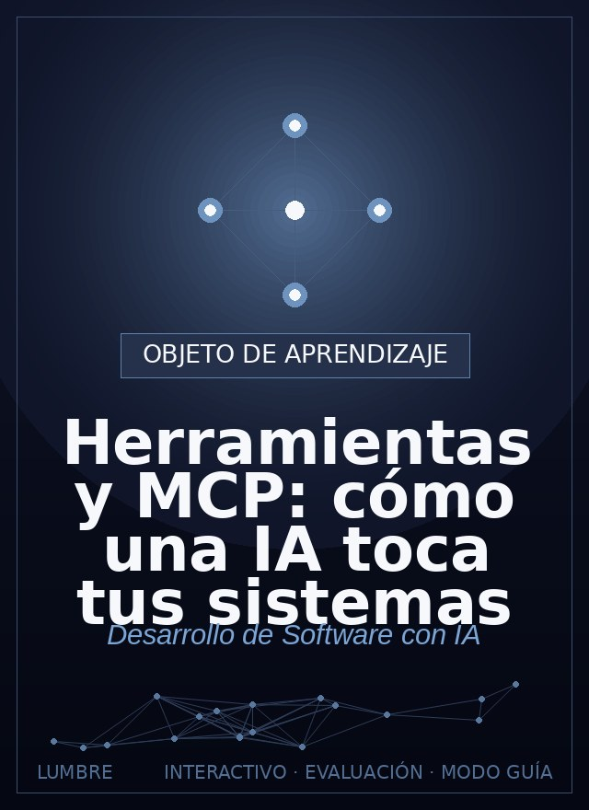
Herramientas y MCP:
cómo una IA toca tus
sistemas
Roadwise Consulting
Explicar herramienta, API y MCP y el flujo IA → herramienta → aplicación → base de datos.
Ver el OA en tecnologia.lumbre.lat
Notes:
Objeto de aprendizaje de Lumbre · Roadwise Consulting
Enlace: https://tecnologia.lumbre.lat/object/fsi-m19-oa03

Slide 2
Acerca de este OA · 1 de 3
Objetivo
Explicar herramienta, API y MCP y el flujo IA → herramienta → aplicación → base de datos.
Herramientas y MCP: cómo una IA toca tus sistemas
2 / 22
Notes:
Enlace al OA: https://tecnologia.lumbre.lat/object/fsi-m19-oa03

Slide 3
Acerca de este OA · 2 de 3
Descripción
Tu IA no "está conectada a tu base de datos": eso es una ficción cómoda. Lo que existe es un convenio: la IA pide, una herramienta intermedia ejecuta, el sistema responde. MCP (Model Context Protocol) es el estándar que convierte ese convenio en enchufe universal —el USB de las herramientas de IA—. Entender la cadena IA → herramienta → aplicación → base de datos te deja ver dónde están los permisos, dónde la memoria y dónde exactamente puede filtrarse un dato que no debía.
Autoría: Roadwise Consulting
Herramientas y MCP: cómo una IA toca tus sistemas
3 / 22
Notes:
Continuación de «Acerca de este OA» (2 de 3).

Slide 4
Acerca de este OA · 3 de 3
Etiquetas: mcp · herramientas · integracion · api · agentes
Herramientas y MCP: cómo una IA toca tus sistemas
4 / 22
Notes:
Continuación de «Acerca de este OA» (3 de 3).

Slide 5
La IA no toca nada: pide que le toquen
Cuando un agente "lee tu calendario" o "consulta la base de datos", no hay un robot con tus credenciales: hay una herramienta —un programa pequeño expuesto a la IA con un nombre, una descripción y una firma de entrada/salida. La IA decide usarla, escribe la petición, la herramienta la ejecuta con sus propios permisos y devuelve el resultado. Todo el espectáculo ocurre en tres actos que ya conoces: pedir, hacer, responder.
Herramientas y MCP: cómo una IA toca tus sistemas
5 / 22

Slide 6
La cadena completa · 1 de 2
Escena 1
IA decide
"necesito los clientes sin factura de marzo" → elige la herramienta y prepara la petición.
solo pide, no ejecuta
Escena 2
Herramienta
programa intermediario (un servidor MCP): valida la petición y tiene las credenciales.
el que sí tiene permisos
Herramientas y MCP: cómo una IA toca tus sistemas
6 / 22
Notes:
Explicación visual del OA (escenas en orden). Enlace: https://tecnologia.lumbre.lat/object/fsi-m19-oa03

Slide 7
La cadena completa · 2 de 2
Escena 3
Sistema real
la aplicación o API consulta con sus reglas: lo que la herramienta no expone, la IA no lo ve.
aplicación / API
Escena 4
Datos de vuelta
el resultado regresa a la IA como texto/JSON; la IA lo interpreta y responde a ti.
el dato ya salió de casa
Herramientas y MCP: cómo una IA toca tus sistemas
7 / 22
Notes:
Continuación de «La cadena completa» (2 de 2).

Slide 8
Y aquí llega MCP: el estándar del enchufe
Antes de MCP (Model Context Protocol), cada quien conectaba IAs a sistemas con adaptadores a medida: mil enchufes distintos para el mismo voltaje. MCP estandariza los tres actos: cómo la herramienta se describe («tengo query_sql, recibe una consulta, devuelve filas»), cómo recibe órdenes y cómo devuelve resultados. Un servidor MCP escrito una vez sirve a cualquier IA que hable el protocolo —como el USB: un conector, mil periféricos—.
Herramientas y MCP: cómo una IA toca tus sistemas
8 / 22

Slide 9
Y aquí llega MCP: el estándar del enchufe
Piénsalo como el portero de un edificio: la IA habla con el portero; el portero tiene las llaves, decide a qué pisos sube y copia en una nota lo que te encuentra. El problema no es la nota: es quién es el portero y qué llaves tiene.
Herramientas y MCP: cómo una IA toca tus sistemas
9 / 22
Notes:
Título completo de la tabla que sigue.

Slide 10
Tabla · 1 de 2
Concepto | Qué es | Dónde está el peligro
Herramienta | la capacidad expuesta a la IA: un nombre, una descripción, unos parámetros | la descripción engaña: «busca clientes» puede estar haciendo un SELECT *
Servidor MCP | el programa que agrupa herramientas y ejecuta con sus credenciales | es el que tiene la llave buena: si se fuga, se fuga la llave
Permisos | lo que la herramienta del servidor puede hacer en el sistema | un «solo lectura» mal configurado que en realidad puede escribir
Herramientas y MCP: cómo una IA toca tus sistemas
10 / 22
Notes:
Tabla del OA: Tabla
Enlace: https://tecnologia.lumbre.lat/object/fsi-m19-oa03

Slide 11
Tabla · 2 de 2
Concepto | Qué es | Dónde está el peligro
El contexto | lo que la IA ve de la respuesta: entra en su memoria de sesión | datos sensibles devueltos quedan expuestos en la conversación
Herramientas y MCP: cómo una IA toca tus sistemas
11 / 22
Notes:
Tabla del OA: Tabla
Enlace: https://tecnologia.lumbre.lat/object/fsi-m19-oa03

Slide 12
Audita una conexión antes de encenderla · 1 de 3
texto
Quiero conectar mi asistente con IA a la base de datos del proye
cto via MCP.\nAntes de escribir cualquier codigo, responde la fi
cha de la conexion:\n\n1. HERRAMIENTAS: lista cada herramienta q
ue el servidor expondra (nombre + descripcion\n real de lo que
ejecuta). Si una descripcion dice "busca" y el codigo hace "lis
ta todo",\n corrigela.\n2. PERMISOS: con que usuario de base d
e datos corre cada herramienta. Debe ser un usuario\n de SOLO
Herramientas y MCP: cómo una IA toca tus sistemas
12 / 22

Slide 13
Audita una conexión antes de encenderla · 2 de 3
LECTURA para consultas (crealo si no existe). Nada de administra
dor.\n3. MINIMIZACION: que campos devuelve cada herramienta? Si
estoy buscando un cliente,\n por que regresa correo, telefono
y direccion? Define la proyeccion minima.\n4. LIMITES: maximo de
filas por consulta y tiempo maximo. Sin limite, una consulta\n
tonta puede tumbar la base o costar una fortuna.\n5. REGISTRO:
cada llamada debe quedar en un log: quien, cuando, que pidio, c
uantas filas\n salieron.\n\nEntregame la ficha completa y el c
odigo del servidor MCP cuando yo apruebe la ficha.
Herramientas y MCP: cómo una IA toca tus sistemas
13 / 22
Notes:
Continuación de «Audita una conexión antes de encenderla» (2 de 3).

Slide 14
Audita una conexión antes de encenderla · 3 de 3
El punto 3 es el que casi nadie hace y el que más protege: una herramienta que devuelve "el cliente completo" pone datos de terceros en la conversación con la IA. La minimización de datos es el firewall más barato que existe.
Herramientas y MCP: cómo una IA toca tus sistemas
14 / 22
Notes:
Continuación de «Audita una conexión antes de encenderla» (3 de 3).

Slide 15
Para reforzar
Herramientas, memoria y contexto: lo que le das al agente
La vista de este mismo tema desde el agente: qué entra en su memoria cuando una herramienta responde.
Tokens, autenticación y claves: protege tus accesos
Quién sostiene las credenciales del servidor MCP y por qué van en variables de entorno.
Herramientas y MCP: cómo una IA toca tus sistemas
15 / 22

Slide 16
Actividad 1 · Opción múltiple · 1 de 2
Sección: Prueba
Tu agente «tiene acceso a la base de datos vía MCP». Al auditar, ¿qué configuración es la correcta?
A) La IA conecta directo al motor de base de datos con el usuario administrador para que sea más rápido.
B) El servidor MCP usa un usuario de solo lectura, devuelve columnas mínimas y registra cada llamada.
C) El servidor MCP usa el usuario administrador pero limita las filas por consulta.
Herramientas y MCP: cómo una IA toca tus sistemas
16 / 22
Notes:
Solución: B) El servidor MCP usa un usuario de solo lectura, devuelve columnas mínimas y registra cada llamada.
Explicación: El que pide y el que ejecuta deben tener poderes distintos: a propósito.
Evidencia: Las manos las pone el servidor MCP, y él debe ser un portero austero: permisos mínimos (solo lectura si la tarea es leer), proyección mínima de columnas y log de cada llamada. Directo con admin es la llave maestra en manos del que solo pedía un teléfono.
Enlace al OA: https://tecnologia.lumbre.lat/object/fsi-m19-oa03

Slide 17
Actividad 1 · Opción múltiple · 2 de 2
D) La IA recibe un CSV con toda la base descargada al inicio de la sesión.
Herramientas y MCP: cómo una IA toca tus sistemas
17 / 22
Notes:
Continuación de «Actividad 1 · Opción múltiple» (2 de 2).

Slide 18
Actividad 2 · Verdadero o falso
Sección: Prueba
MCP es un protocolo de la empresa dueña de la IA, así que solo funciona con esa IA.
A) Verdadero
B) Falso
Herramientas y MCP: cómo una IA toca tus sistemas
18 / 22
Notes:
Solución: Falso
Explicación: Enchufe estándar: el periférico no sabe qué computadora lo usa.
Evidencia: MCP es un estándar abierto: cualquier servidor MCP puede hablar con cualquier cliente que implemente el protocolo —ese es exactamente su propósito, como el USB—. La libertad de cambiar de IA sin reconstruir tus conexiones es su razón de ser.
Enlace al OA: https://tecnologia.lumbre.lat/object/fsi-m19-oa03

Slide 19
Actividad 3 · Detective de errores · 1 de 2
Sección: Detecta la descripción mentirosa
Revisa la ficha de un servidor MCP que encontró en internet. Señala el problema que lo hace inaceptable:
A) La herramienta search_clients devuelve hasta 20 resultados con nombre y ID.
B) Cada llamada queda registrada en un log local con fecha y parámetros.
C) Su descripción dice «obtiene el resumen del cliente», pero el código ejecuta un SELECT * con todas las columnas personales.
Herramientas y MCP: cómo una IA toca tus sistemas
19 / 22
Notes:
Solución: C) Su descripción dice «obtiene el resumen del cliente», pero el código ejecuta un SELECT * con todas las columnas personales.
Explicación: La descripción es la promesa y el código es la entrega: cuando «resumen» significa «todo», la IA —y con ella la conversación— recibe datos que nadie aprobó. Descripción y proyección deben coincidir línea por línea; los demás puntos son virtudes, no riesgos.
Evidencia: Si la promesa y la entrega no coinciden, no es una herramienta: es una filtración con buen marketing.
Enlace al OA: https://tecnologia.lumbre.lat/object/fsi-m19-oa03

Slide 20
Actividad 3 · Detective de errores · 2 de 2
D) Corre con un usuario de base de datos de solo lectura creado para el servidor.
Herramientas y MCP: cómo una IA toca tus sistemas
20 / 22
Notes:
Continuación de «Actividad 3 · Detective de errores» (2 de 2).

Slide 21
Actividad 4 · Reflexión · 1 de 2
Sección: Detecta la descripción mentirosa
Enumera las herramientas que tu proyecto expondría a un agente (buscar, listar, crear, consultar métricas…). Para cada una escribe su promesa en una línea: qué recibe, qué devuelve y qué NO devuelve. Si una de ellas escribes «los datos del cliente», acabas de encontrar tu primera corrección de minimización.
Pista: Conectar es fácil; conectar con manos ajenas y llaves propias es lo que merece una ficha de auditoría.
Herramientas y MCP: cómo una IA toca tus sistemas
21 / 22
Notes:
Reflexión del OA: Enumera las herramientas que tu proyecto expondría a un agente (buscar, listar, crear, consultar métricas…). Para cada una escribe su promesa en una línea: qué recibe, qué devuelve y qué NO devuelve. Si una de ellas escribes «los datos del cliente», acabas de encontrar tu primera corrección de minimización.
No se exportan respuestas personales.
Enlace: https://tecnologia.lumbre.lat/object/fsi-m19-oa03

Slide 22
Actividad 4 · Reflexión · 2 de 2
Pregunta abierta · las respuestas personales no se incluyen en esta exportación.
Herramientas y MCP: cómo una IA toca tus sistemas
22 / 22
Notes:
Continuación de «Actividad 4 · Reflexión» (2 de 2).

